Slide 1
BAĞIMSIZ DENETİM VE GÖZETİMDE ULUSLARARASI GELİŞMELER VE
BAŞARILI ÜLKE UYGULAMALARI
PROF. DR. M. BANU DURUKAN
DOKUZ EYLÜL ÜNİVERSİTESİ
İŞLETME FAKÜLTESİ
Ankara
17 Eylül 2014

Slide 2
Akış
Bağımsız Denetim ve Denetim Kalitesi
Bağımsız Denetimin Gözetimi
Genel Değerlendirme

Slide 3
Bağımsız Denetim ve Denetim Kalitesi
Muhasebe
Denetimin Gözetimi
Bağımsız Denetim
Denetimin amacı ve çıktılarından yararlananların denetim kalitesi ile ilgili beklentileri:
Denetimin ilgili taraflardan etkilenmeden mesleki yargı ve şüphecilik çerçevesinde bağımsız olarak gerçekleştirilme-sidir.

Slide 4
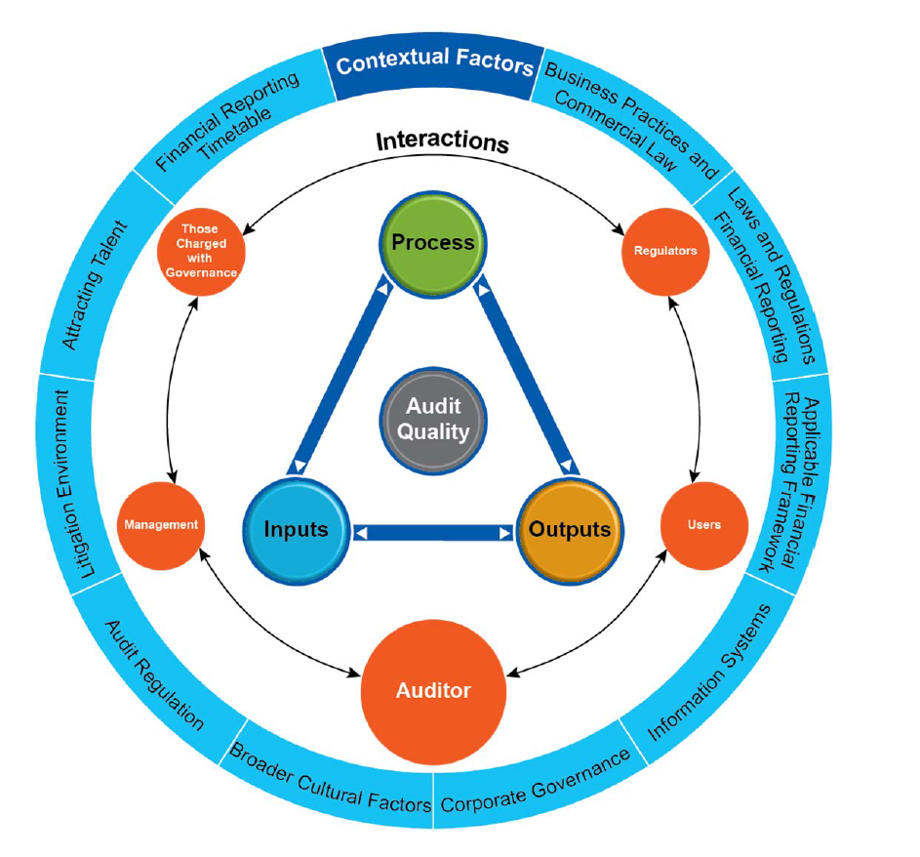
Bağımsız Denetim ve Denetim Kalitesi
Kavramsal Faktörler
Finansal Raporlama Zaman Çizelgesi
İş Uygulamaları ve Ticaret Hukuku
Etkileşimler
Yetenekli kişilerin mesleğe çekilmesi
Finansal Raporlama Kanun ve Düzenlemeleri
Kurumsal Yönetim Sorumluları
Süreç
Kanun Koyucular
Yargı Çevresi
Denetim Kalitesi
Uygulanabilir Finansal Raporlama Çerçevesi
Yönetim
Girdiler
Çıktılar
Kullanıcılar
Denetim Düzenlemeleri
Denetçi
Bilgi Sistemleri
Genişletilmiş Kültürel Faktörler
Kurumsal Yönetim
Kaynak: IASSB, (2014), A Framework for Audit Quality – Key Elements that Create an Environment for Audit Quality, Şubat 2014, s. 5

Slide 5
Bağımsız Denetim ve Denetim Kalitesi
Uluslararası Menkul Kıymetler Komisyonları Örgütü (IOSCO) tarafından 2002 yılında yayınlanan Denetçilerin Gözetiminin Prensipleri
Uluslararası Muhasebeciler Federasyonu (IFAC) tarafından 2004 yılında yayınlanan kalite güvencesi ile ilgili olan Üyelik Yükümlülükleri Beyannamesi 1 (SMO 1)
IFAC tarafından yayınlanan denetim hizmeti veren şirketlerde kalite kontrolünü düzenleyen Uluslararası Kalite Kontrol Standardı 1 (ISQC 1) ve Uluslararası Denetim Standardı 220 (ISA 220)
Avrupa Birliği de 2006 yılında denetim kalitesi ile ilgili düzenlemeleri konu alan yeni 8. Direktifi ve Denetim Direktifini yayınlamıştır.
16 Nisan 2014 tarihinde 2014/56/EU numaralı Konsey Direktifi ve (EU) No 537/2014 numaralı Avrupa Birliği Parlamentosu ve Konseyi Tüzüğü

Slide 6
Bağımsız Denetim ve Denetim Kalitesi
2005
IFAC bünyesinde Kamu Yararı Gözetim Kurulu (Public Interest Oversight Board (PIOB))
Avrupa Komisyonu tarafından Avrupa Denetim Gözetim Kurumları Grubu (European Group of Auditors’ Oversight Bodies (EGAOB))
2006
Uluslararası Bağımsız Denetim Otoriteleri Forumu (International Forum of Independent Audit Regulators - IFIAR)

Slide 7
Bağımsız Denetim ve Denetim Kalitesi
Görünüşte Bağımsızlık
denetim şirketinin şirket yöneticileri tarafından belirlenmesi,
Düşüncede Bağımsızlık
Ticari kaygılar
denetim dışı hizmetlerin denetim hizmeti ile birlikte verilmesi,
denetim şirketi ile şirket arasındaki uzun süreli ilişki
Yeteri düzeyde şüphecilikle yaklaşılmaması

Slide 8
Bağımsız Denetimin Gözetimi
IFIAR Üyesi Ülkeler |  | AB Üyesi Ülkeler |  | AB Eşdeğer Statüsü Verilen Ülkeler
Abu Dabi | Lihtenştayn | Avusturya | Malta | Abu Dabi
Arnavutluk | Litvanya | Belçika | Hollanda | Avusturalya
Avusturalya | Lüksemburg | Bulgaristan | Polonya | Brezilya
Avusturya | Malezya | Kıbrıs | Portekiz | Kanada
Belçika | Malta | Çek Cumhuriyeti | Romanya | Çin
Brezilya | Moritus | Danimarka | Slovakya | Dubai Uluslararası Finans Merkezi
Bulgaristan | Hollanda | Estonya | Slovenya | Guernsey
Kanada | Norveç | Finlandiya | İspanya | Endonezya
Hırvatistan* | Polonya | Fransa | İsveç | Man Adası
Danimarka | Portekiz | Almanya | İngiltere | Japonya
Dubai | Singapur | Yunanistan | Hırvatistan* | Jersey
Mısır | Slovakya | Macaristan |  | Malezya
Finlandiya | Slovenya | İrlanda |  | Singapur
Fransa | Güney Afrika | İtalya |  | Güney Afrika
Almanya | İspanya | Letonya |  | Güney Kore
Cebelitarık | Sri Lanka | Litvanya |  | İsviçre
Yunanistan | İsveç | Lüksemburg |  | Tayvan
Macaristan | İsviçre |  |  | Tayland
Endonezya | Çin Taipei |  |  | ABD
İrlanda | Tayland
İtalya | Türkiye
Japonya | İngiltere
Güney Kore | ABD
Kaynak: Deloitte ve FRC, (2013), Report on Independent Audit Oversight, s. 1.

Slide 9
Bağımsız Denetimin Gözetimi
Gözetim Otoritesi Fonksiyon | AB Şartları | IFIAR | İngiltere (FRC) | ABD (PCAOB) | Kanada (CPAB) | Avusturalya (ASIC) | Singapur (ACRA)
Kayıt (Registration) | Delege edilebilir (gözetim ile) | Delege edilebilir (gözetim ile) | Kabul edilen diğer Danışma Otoritelerine gözetim ile delege edilmiştir | Gözetim Otoritesi | Gözetim Otoritesi | Gözetim Otoritesi | Gözetim Otoritesi
İnceleme (Inspection) | Delege edilebilir (ama gözetim otoritesi inceleme hakkını saklı tutar) | Kamu Çıkarına Haiz İşletmeler (PIE) – delege edilemez; Diğerleri delege edilebilir | Kamu Çıkarına Haiz İşletmeler (PIE) – gözetim otoritesi; Diğerleri Danışma Otoritelerine gözetim ile delege edilmiştir | Gözetim Otoritesi | Raporlama yapanlar – gözetim otoritesi; halka açık olmayanlar – gözetim ile CICA’ya delege edilmiştir | Gözetim Otoritesi | Kamu Çıkarına Haiz İşletmeler (PIE) – gözetim otoritesi; Diğerleri – gözetim otoritesi ve ICPAS
Soruşturma (Investigation) | Delege edilebilir (ama gözetim otoritesi soruşturma hakkını saklı tutar) | Kamu Çıkarına Haiz İşletmeler (PIE) – delege edilemez; Diğerleri delege edilebilir | Kamu Çıkarına Haiz İşletmeler (PIE) – gözetim otoritesi; Diğerleri Danışma Otoritelerine gözetim ile delege edilmiştir | Gözetim Otoritesi ve SPK | Gözetim Otoritesi | Gözetim Otoritesi | Gözetim Otoritesi
Yaptırım (Enforcement) | Delege edilebilir (ama gözetim otoritesi yaptırım hakkını saklı tutar) | Kamu Çıkarına Haiz İşletmeler (PIE) – delege edilemez; Diğerleri delege edilebilir | Kamu Çıkarına Haiz İşletmeler (PIE) – gözetim otoritesi; Diğerleri Danışma Otoritelerine gözetim ile delege edilmiştir | Gözetim Otoritesi ve SPK | Gözetim Otoritesi | Gözetim Otoritesi ve bağımsız kurul | Gözetim Otoritesi

Slide 10
Bağımsız Denetimin Gözetimi
Gözetim Otoritesi Fonksiyon | AB Şartları | IFIAR | İngiltere (FRC) | ABD (PCAOB) | Kanada (CPAB) | Avusturalya (ASIC) | Singapur (ACRA)
Standart Belirleme | Delege edilebilir (gözetim ile) | --- | Gözetim Otoritesi | Denetim ve Güvence – gözetim otoritesi (halka açık şirketler) / AICPA (halka açık olmayan şirketler) Finansal Raporlama – Finansal Muhasebe Standartları Kurulu (FASB) / SPK Etik – gözetim otoritesi / AICPA | AASB, Muhasebe Standartları Kurulu (AcSB) ve Kamu Güvence Komitesi (PTC)’ye gözetim ile delege edilmiştir. | Standartlar bağımsız örgütler tarafından belirlenir (denetim ve muhasebe - Hükümet; etik – meslek örgütleri tarafından oluşturulan bağımsız kurul) | Muhasebe – farklı bağımsız otorite; Denetim – gözetim ile meslek örgütüne delege dilmiştir; Etik – gözetim otoritesi
Sürekli Mesleki Eğitim | Delege edilebilir (gözetim ile) | --- | Danışma Otoriteleri gözetim ile | Gözetim otoritesi ve eyalet muhasebe kurulları | Gözetim Otoritesi | Meslek örgütleri | Gözetim otoritesi
Kaynak: Deloitte ve FRC, (2013), Report on Independent Audit Oversight, s. 111.

Slide 11
Bağımsız Denetimin Gözetimi
 | IFIAR Üyesi Sayısı
Şirket Tipi | Her Yıl | Her iki yılda bir | Her üç yılda bir | Her 4 yıl veya daha fazla süreyle | İnce-lenmi-yor
4 Büyük Şirket (Deloitte Touce Tohmatsu, Ernst&Young, KPMG, PricewaterhouseCoopers) | 17 | 7 | 10 | 1 | 4
Diğer 2 Global Şirket (BDO ve Grant Thornton) | 8 | 4 | 16 | 4 | 5
Diğerleri | 4 | 0 | 18 | 10 | 4
Kaynak: IFIAR, (2014), IFIAR 2013 Survey, s. 12.

Slide 12
Bağımsız Denetimin Gözetimi
Yasal Düzenleme | Evet | Hayır
Denetim şirketleri size kayıt yaptırmak zorunda mıdır? | 31 | 6
Size kayıt yaptırabilmeleri için denetçilere akreditasyon veya sertifikasyon şartı getiriyor musunuz? | 27 | 11
Muhasebecilerin genel meslek sınavları dışında denetçiler için özel bir kayıt sınavı gerekiyor mu? | 23 | 15
Sizin yasal bölgenizdeki kamu yararına haiz işletmelerin yabancı denetçilerinin size kayıt yaptırması şartı var mı? | 10 | 7
Yasal bölgeniz dışındaki yabancı denetçileri incelediniz mi? | 5 | 32
Denetim şirketlerinin kayıtlanması için başka şartlarınız var mı? | 22 | 14
Yaptırımdan siz mi sorumlusunuz? | 36 | 2
Yaptırım ile ilgili ayrı bir biriminiz var mı? | 26 | 10
Cezalar kamuya açık olarak ilan ediliyor mu? | 24 | 12
Diğer paydaşlarla (denetim komiteleri, akademisyenler, yatırımcılar, diğer meslektaşlar, vb) iletişim kuruyor musunuz? | 27 | 9
Kaynak: IFIAR, (2014), IFIAR 2013 Survey, s. 13.

Slide 13
Bağımsız Denetimin Gözetimi
Cezai Müeyyide ile sonuçlanan Soruşturmalar | Sayısı | %
1-5 Soruşturma | 27 | 59
6-10 Soruşturma | 4 | 9
11-15 Soruşturma | 1 | 2
>15 Soruşturma | 6 | 13
Cevap vermeyen | 8 | 17
Toplam | 46 | 100
Kaynak: IFIAR, (2014), IFIAR 2013 Survey, s. 14.

Slide 14
Genel Değerlendirme
Tek bir model tüm şartlara uymamaktadır. Her ülke kendi şartlarına uygun bir model geliştirmektedir.
Ülkelerin sistemleri arasında uyum ve eşdeğerliğin tanınır olması önemlidir.
Meslektaş denetimi ile meslek mensuplarından bağımsız otoriteler tarafından yapılan denetim ile ilgili tartışmalar devam etmektedir.
Gözetim otoriteleri denetim kalitesini artırmak ve bu yolla finansal istikrarı korumak amacı ile ortaya çıkmıştır. Gözetim otoritelerinin mevcut durumda denetim kalitesinin artmasına katkısının olduğu ise tartışma konusudur.

Slide 15
Genel Değerlendirme
Şeffaflık, uzmanlık, profesyonellik ve ticarileşme üzerinde durulması gerekli en önemli noktalardır.
Yasa koyucuların, meslek mensuplarının ve denetim şirketlerinin yaklaşımları denetim kalitesini belirleyici ve gözetimin amacına ulaşmasını sağlayıcı en önemli faktörlerdir.
Denetim kalitesi ile anlaşılması gereken sürdürülebilir denetim kalitesidir ve bunun sağlanması ancak tüm paydaşların işbirliği yapması ile mümkündür.
“Denetim kalitesi bir yolculuktur”
(CPAB, 2013, 8)

Slide 16
TEŞEKKÜR EDERİM…

